Slide 1
Μάθημα #8Α-2023
Συμπλήρωμα μαθήματος #6 που δεν συμπεριλήφθηκε στο προηγούμενο
ΩΣ ΜΑΘΗΜΑ #7 ΕΚΛΑΜΒΑΝΕΤΑΙ Η «ΠΡΟΟΔΟΣ»

Slide 2
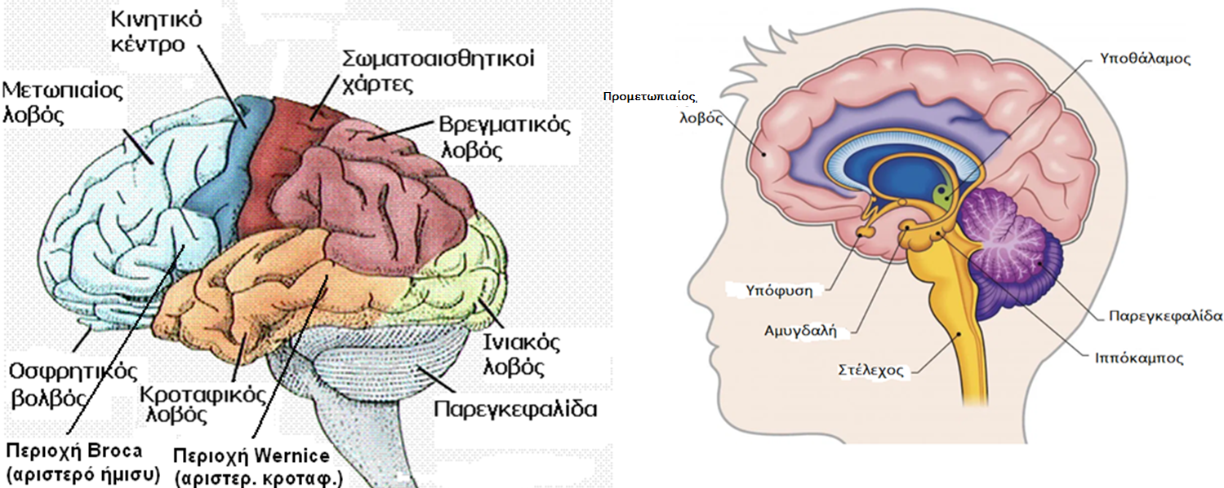
Εγκέφαλος Homo sapiens: Μεταιχμιακό Σύστημα
Α΄:
Στο μεταιχμιακό σύστημα περιλαμβάνεται ο Ιππόκαμπος, η Αμυγδαλή, και ο Υποθάλαμος. Σχετίζεται με το έλεγχο των συναισθημάτων, της συμπεριφοράς και παίζει ένα σημαντικό ρόλο στη μνήμη και τη μάθηση. Μέσω του υποθαλάμου και τις ορμόνες που αυτός εκκρίνει επηρεάζει με πολλούς τρόπους τη συμπεριφορά του ατόμου, όπως για παράδειγμα αντιδράσεις φόβου.
Notes:
ΕΠΕ: Οι 4 λοβοί του ανθρώπινου εγκεφάλου είναι: (Α) Οι Γναθικός, Βρεγματικός, Μετωπιαίος (που περιλαμβάνει τον Οσφρητικό βολβό), και Κροταφικός. (Β) (Α) Οι Ινιακός, Βρεγματικός, Μετωπιαίος (που περιλαμβάνει τον Οσφρητικό βολβό), και Κροταφικός.
ΕΠΕ: Η Τοξοειδής Δέσμη (Α) μεταφέρει μηνύματα από την περιοχή Βέρνικε στην περιοχή Βροκά. (Β) μεταφέρει μηνύματα από την περιοχή Μπροκά στην περιοχή Βέρνιτσε. (Γ) μεταφέρει μηνύματα από την κινητική περιοχή του εγκεφάλου στην περιοχή Βέρνιτσε. (Δ) μεταφέρει μηνύματα από την κινητική περιοχή του εγκεφάλου στην περιοχή Μπροκά. (Ε) Τίποτε από αυτά.

Slide 3
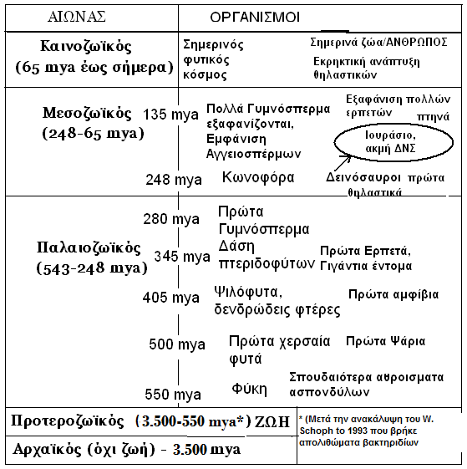

ΓΕΩΛΟΓΙΚΟΣ ΧΡΟΝΟΣ
Πρώτα Ψάρια = Πριν 500 mya
Αμφίβια- Ερπετά = 405-345 mya πριν
Πτηνά = 135 mya πριν
Εκρηκτική ανάπτυξη θηλαστικών μετά τα 65 mya πριν
Χιμπαντζής = 7 mya
Homo sapiens = 200.000 χρόνια πριν
Notes:
Εδώ τώρα θα ήθελα να θυμόσαστε μερικά βασικά πράγματα: 1. Τους Αιώνες (Αρχαϊκό, Προτεροζωϊκό –μετά την εμφάνιση της Ζωής μέχρι την ανάπτυξη των Φυκιών στα 550 mya όπου αρχίζει ο Παλαιοζωικός: Στον οποίο στα μεν Φυτά κάνουν την εμφάνισή τους με τη σειρά: Τα Φύκη, οι φτέρες και τα πρώτα Γυμνόσπερμα. Στα Ζώα, έχουμε το μέρος της Εμφάνισης των Πρώτων Ψαριών, Αμφίβιων, Ερπετών… Κάπου εκεί στα 250, περίπου αρχίζει ο Μεσοζωϊκός, που περιλαμβάνει το ΙΟΥΡΑΣΙΟ (Ελληνικά Jurasic), που αρχίζει στα 200 περίπου mya λήγει με την εξαφάνιση των Δεινοσαύρων ( κάπου στα 145 mya). Και φυσικά, δεν μπορεί να μην έχετε δει κάποιο Jurasic Park. Όσο ζουν οι Δεινόσαυροι, επιβιώνουν μόνο πολύ μικρά θηλαστικά, μικρότερα και από ποντίκια που καταφέρνουν και ζουν σε λαγούμια κάτω στη Γη. (Βλέπε αντίστοιχη διαφάνεια, για την επιβίωση των μικρών-πρώϊμων θηλαστικών).

Slide 4
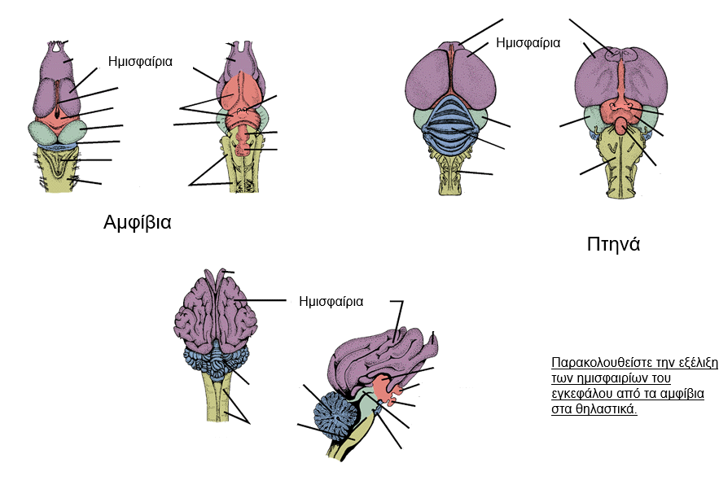
Εξέλιξη του Εγκεφαλικού Φλοιού (Ημισφαίρια) στα Σπονδυλωτά
(+ Ερπετά)
Θηλαστικά (Γάτα)
Notes:
(Α) Οι Ιχθείς= Έχουν Αμυγδαλή αλλά όχι ΕΦ (Φαιά Ουσία), (Β) Τα Αμφίβια + Ερπετά έχουν Στοιχεία Εγκεφαλικού Φλοιού, (Γ) Τα Πτηνά έχουν αναπτυγμένα Ημισφαίρια με εγκολπώσεις, (Δ) Τα Πτηνά έχουν αναπτυγμένα Ημισφαίρια χωρίς εγκολπώσεις. Υποδείξτε το Λάθος.

Slide 5
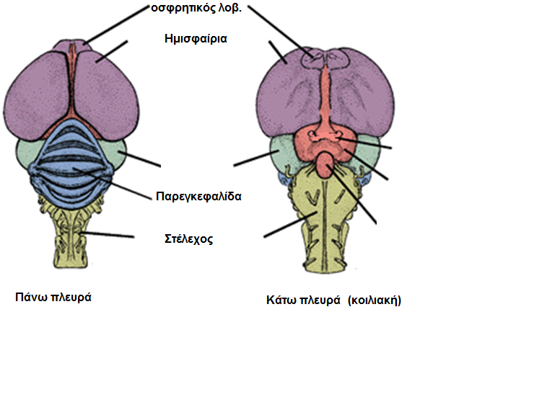
Εγκέφαλος πτηνών (Οσφρητικός Λοβός και Ιππόκαμπος)
Τα πτηνά, ενώ έχουν ανεπτυγμένα Ημισφαίρια, τους λείπουν οι πτυχώσεις ή εγκολπώσεις που μεγαλώνουν αφάνταστα μια επιφάνεια. Αυτές απαντούν στα θηλαστικά. Για να εξοικονομηθεί χώρος στον εγκέφαλό τους, χάνεται ο Οσφρητικός Λοβός ή Βολβός* (Γιατί άραγε;).
Ταυτοχρόνως, αυξάνει ο Ιππόκαμπος.
Notes:
Ερώτηση Πολ. Επιλ. : Τα πτηνά: (Α) Έχουν Ανεπτυγμένα Ημισφαίρια του Εγκεφάλου, (Β) Δεν έχουν πτυχώσεις ή εγκολπώσεις, (Γ) Έχουν ανεπτυγμένο Οσφρητικό Λοβό ή Βολβό. (Δ) Έχουν ανεπτυγμένο Ιππόκαμπο. Υποδείξτε το λάθος.
* Τα πιο πολλά πτηνά ζουν μεγάλες ομάδες (πιγκουίνοι, αποδημητικά πουλιά, όρνιθες, κλπ. Επειδή δεν υπάρχει σύστημα αποχετευτικό, αντιλαμβάνεσθε πως αν είχαν καλή όσφρηση, η ζωή τους θα ήταν αφόρητη.

Slide 6
ΙΠΠΟΚΑΜΠΟΣ (Μνήμη) ΚΑΙ ΑΜΥΓΔΑΛΗ (Συναισθήματα-λ.χ. Φόβος
Το δάσος είναι ένας οπτικός εφιάλτης! Η διάκριση μιας οπτικής εικόνας από το περιβάλλον της απαιτεί εκτεταμένη οπτική επεξεργασία, η οποία με τη σειρά της, μπορεί να έχει οδηγήσει σε αυξημένο όγκο εγκεφάλου στα πρώτα πτηνά που έκαναν την εμφάνισή τους.
Notes:
Στο μεταιχμιακό σύστημα περιλαμβάνεται (Α) ο Ιππόκαμπος, (Β) η Αμυγδαλή, (Γ) ο Υποθάλαμος. (Δ) Ο νωτιαίος μυελός. Υποδείξτετο λάθος.

Slide 7
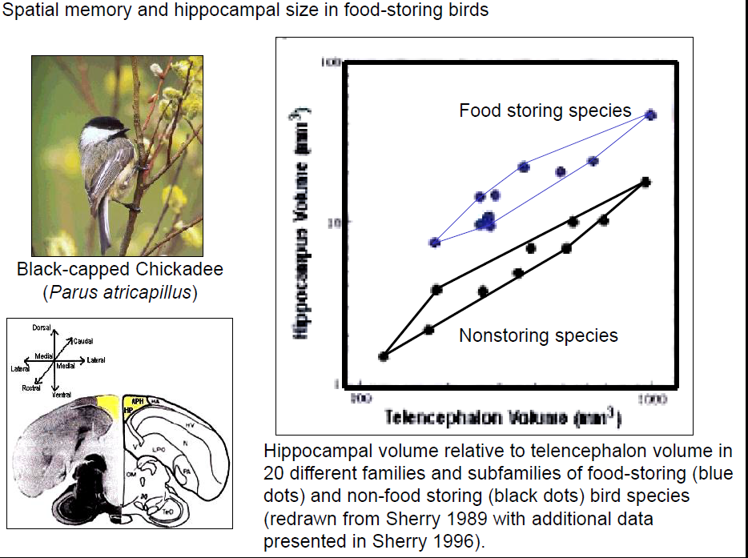
πτηνά
Χωροταξική μνήμη και μέγεθος Ιππόκαμπου σε αποθηκευτικά πτηνά
Αποθηκευτικά πτηνά
Μη αποθηκευτικά είδη
Αναλογία όγκου Ιππόκαμπου /Τελεγκέφαλο σε είδη που αποθηκεύουν και σε μή-αποθηκευτικά είδη πτηνών. (Τα πτηνά που αποθηκεύουν θα πρέπει να θυμούνται την τοποθεσία αποθήκευσης).
Notes:
Η Αναλογία όγκου Ιππόκαμπου /Τελεγκέφαλο σε είδη πτηνών που αποθηκεύουν είναι περίπου (Α), 1/2, (Β) 1/1, (Γ) 2/1, (Δ)1/10.

Slide 8
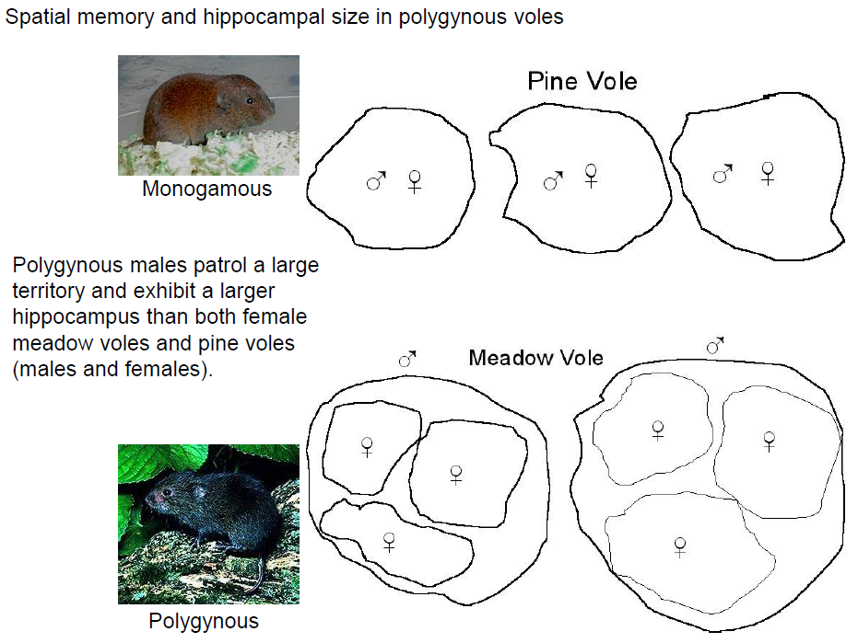
Μέγεθος Ιππόκαμπου σε πολυγαμικά αρσενικά τρωκτικά
Ιππόκαμπος
Μονογαμικά
Τα πολυγαμικά αρσενικά τρωκτικά ελέγχουν μεγάλη περιοχή και παρουσιάζουν έναν Ιππόκαμπο με μεγαλύτερο μέγεθος και από τα συγγενικά μονογαμικά αρσενικά και θηλυκά και από τα θηλυκά τους όμοια.
Πολυγαμικά τρωκτικά
Notes:
Μυς ο υπόγειος
Η αναλογία στο μέγεθος του Ιππόκαμπου ανάμεσα σε πολυγαμικά αρσενικά και Μη-πολυγαμικά ποντίκια είναι περίπου (Α), 1/3, (Β) 1/1, (Γ) 3/1, (Δ)1/10.

Slide 9
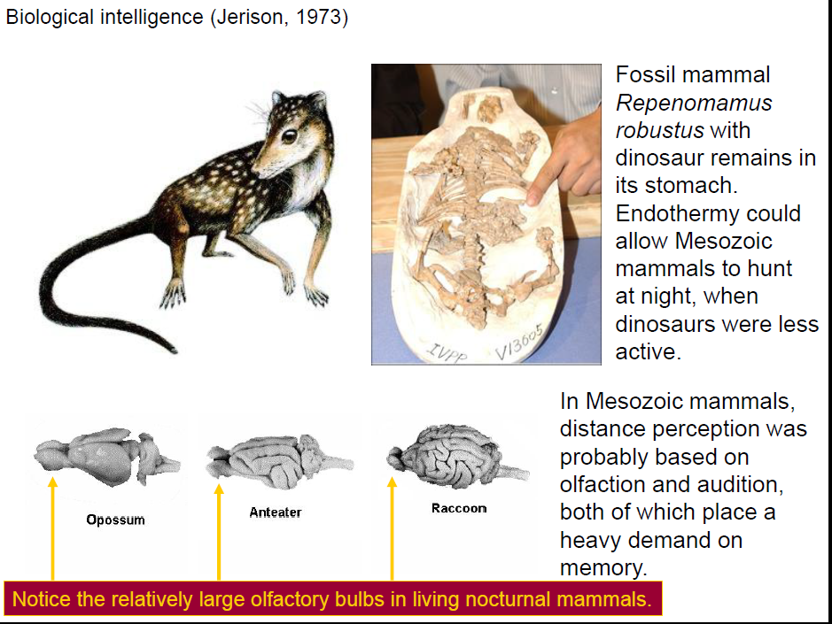
Ανάπτυξη της Όσφρησης στα μικρά θηλαστικά που ζούσαν ταυτόχρονα με τους Δεινόσαυρους
Το απολιθωμένο μικρό θηλαστικό Repenomamus robustus με υπολείματα μικρού δεινόσαυρου στο στομάχι του. Η ομοιοθερμία φαίνεται να επέτρεψε στα θηλαστικά του Μοσοζωϊκού αιώνα να κυνηγούν τη νύχτα, όταν οι δεινόσαυροι ήσαν λιγώτερο δραστήριοι.
Στα θηλαστικά του Μεσοζωϊκού αίώνα, η αντίληψη της απόστασης πιθανόν να στηριζόταν στην όσφρηση και την ακοή, διαδικασίες που έχουν μεγάλες απαιτήσεις σε μνήμη.
Σημειώστε την μεγάλη ανάπτυξη του οσφρητικού λοβού στα σύγχρονα νυχτόβια θηλαστικά

Slide 10
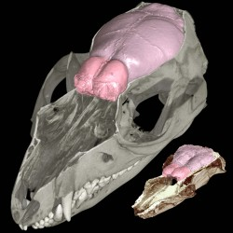
Mammals First Evolved Big Brains for Better Sense of Smell
[Από το περιοδικό Science] Μεταφράστε το κείμενο και διαβάστε το!
CT scans of modern short-tailed opossum (left) and Hadrocodium (right) brains (pink). Olfactory bulbs are at front of brain (reddish pink). Credit: Matt Colbert
Posted on May 19, 2011 Mammals first evolved their characteristic large brains to enable a stronger sense of smell, according to a new study published this week in the journal Science by paleontologists from The University of Texas at Austin, Carnegie Museum of Natural History and St. Mary’s University in San Antonio.
This latest study is the first to use CT technology, similar to medical scanners, to reconstruct the brains of two of the earliest known mammal species, both from the Jurassic fossil beds of China. The 3D scans revealed that even these tiny, 190-million-year-old animals had developed brains larger than expected for specimens of their period, particularly in the brain area for smell.
Among living animals, mammals have the largest brains relative to body size. Scientists have proposed many explanations, but because fossil skulls of early mammals are extremely rare, have been reluctant to cut them open for closer study, thus destroying the fossils. Scientists have mostly Scientists have mostly relied on comparative studies on living animals.
https://www.jsg.utexas.edu/news/2011/05/mammals-first-evolved-big-brains-for-better-sense-of-smell/

Slide 11
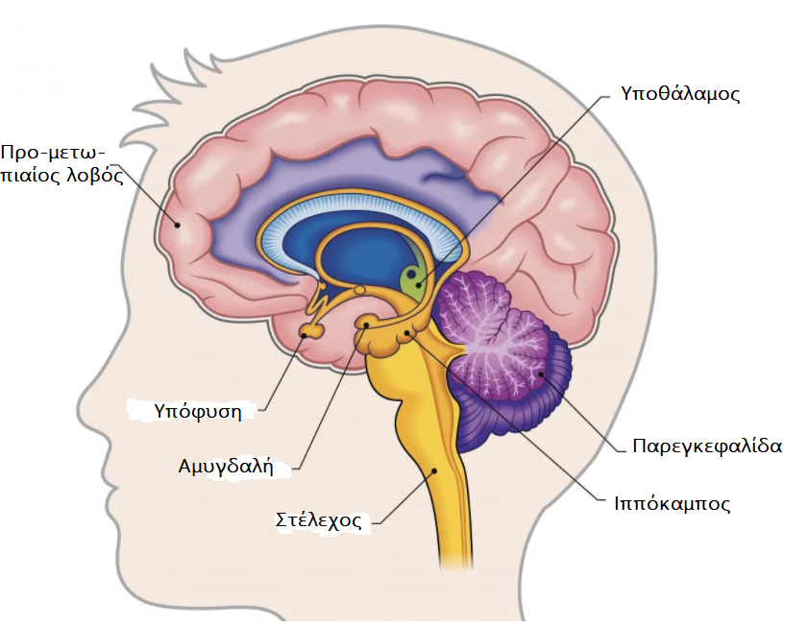
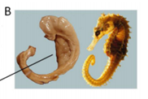
ΙΠΠΟΚΑΜΠΟΣ: το όργανο της μνήμης
Ο ιππόκαμπος ονομάστηκε έτσι επειδή το σχήμα του μοιάζει αόριστα με τον αντίστοιχο θαλάσσιο οργανισμό. Είναι υπεύθυνος για την κωδικοποίηση της μακροπρόθεσμης μνήμης του ανθρώπου.
Ο ιππόκαμπος είναι αυτός που βοηθά τον άνθρωπο να «πλοηγείται» στο χώρο. Πρόκειται για ένα από τα παλαιότερα φυλογενετικά τμήματα του εγκεφάλου και αποτελεί μέρος του μεταιχμιακού συστήματος. Συμμετέχει στη μεταφορά πληροφοριών από τη βραχυπρόθεσμη μνήμη στη μακροπρόθεσμη. Οι άνθρωποι που έχουν εκτεταμένες διμερείς βλάβες στον ιππόκαμπο εμφανίζουν αδυναμία να σχηματίζουν ή να συγκρατούν πληροφορίες.
Notes:
(ΕΠΕ): Κάποιο άτομο που έχει βαριά αφασία μνήμης, κατά πάσα πιθανότητα έχει κάποια βλάβη (Α) στο νωτιαίο μυελό, (Β) στην παρεγκεφαλίδα, (Γ) στον Ιππόκαμπο, (Δ) στην περιοχή Broca, (E) σε όλα αυτά.
Ο ιππόκαμπος (Α) ονομάστηκε έτσι επειδή το σχήμα του μοιάζει αόριστα με τον αντίστοιχο θαλάσσιο οργανισμό. (Β) Είναι υπεύθυνος για την μεταφορά πληροφοριών από την βραχυπρόθεσμη στην μακροπρόθεσμη μνήμη. (Γ) Βοηθά τον άνθρωπο να «πλοηγείται» στο χώρο. (Δ) Αποτελεί μέρος του μεταιχμιακού συστήματος. (Ε) Δεν έχει σχέση με το Μεταιχμιακό Σύστημα του ανθρώπου. Υποδείξτε το λάθος.

Slide 12
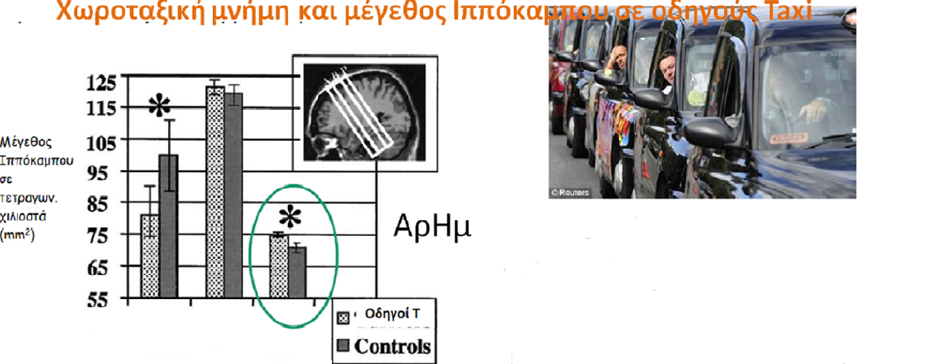
Notes:
ΕΠΕ: Από τα εξής χαρακτηριστικά, υποδείξτε αυτό που δεν συνιστά περίπτωση δράσης της Φυσικής Επιλογής: (Α) Ανεπτυγμένος οσφρητικός λοβός σε μικρά θηλαστικά ταυτόχρονα των Δεινοσαύρων, (Β) Διογκωμένος Ιππόκαμπος σε οδηγούς taxi, (Γ) Διογκωμένος Ιππόκαμπος στα πολυγαμικά ποντίκια, (Δ) Διογκωμένος Ιππόκαμπος στα αποθηκευτικά πτηνά, (Ε) Παρουσία Τοξοειδούς Δέσμης στον Homo sapiens και στον Χιμπαντζή .

Slide 13
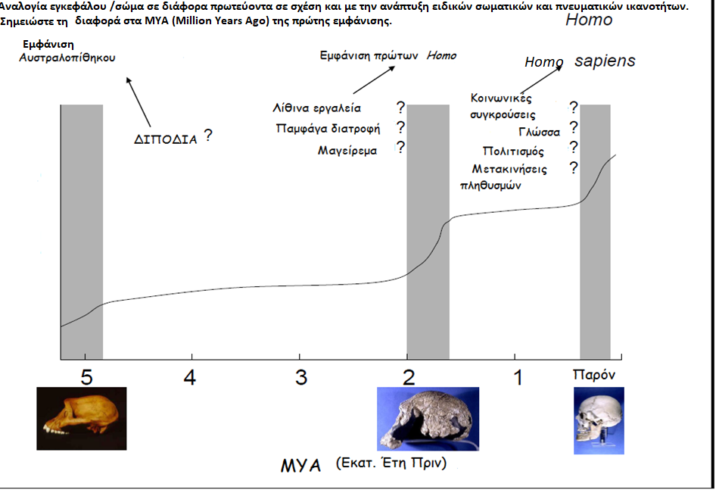
Από τους πιθήκους στα ανθρωποειδή (mya=Million Years Ago)

Slide 14
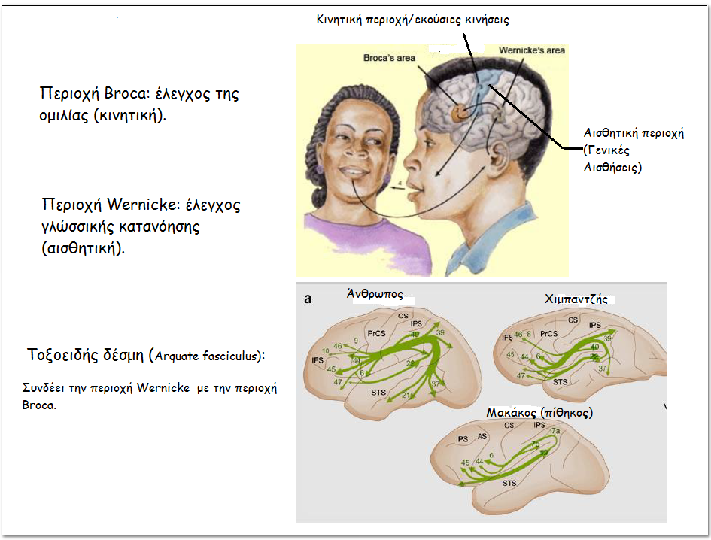
Διαφορές ανθρώπου και Χιμπαντζή
Παρά τη σημαντική ανατομική και λειτουργική ομοιότητα μεταξύ των περιοχών Wernicke και Broca στον άνθρωπο και τα ομόλογά του μη ανθρώπινα πρωτεύοντα θηλαστικά, υπάρχουν σημαντικές διαφορές στη συνδεσιμότητα μεταξύ των δύο περιοχών, με τους ανθρώπους να διαθέτουν σημαντικά ισχυρότερη και πιο διαδεδομένη συνδετικότητα μέσω της τοξοειδούς δέσμης. Στην πραγματικότητα, μελέτες δείχνουν ότι η κυρίαρχη επικοινωνία της αντίστοιχης με την περιοχή Βέρνικε στον Μακάκο είναι προς τον ραχιαίο προμετωπιαίο φλοιό και όχι προς την ομόλογη περιοχή Broca.

